Slide 1
Fan: Matematika Sing: 5
Mavzu: To‘g‘ri to‘rtburchak va uchburchaklardan tuzilgan murakkab shakllarning yuzi. Oʻylab koʻring. Muammoli topshiriq.

Slide 2
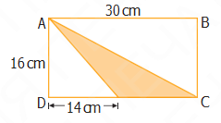
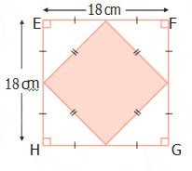
Berilgan shakllardagi bo‘yalgan qismning yuzini toping.
ABCD – to‘g‘ri to‘rtburchak.
EFGH kvadrat va bo‘yalmagan 4 ta uchburchak o‘zaro teng.

Slide 3
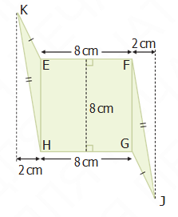
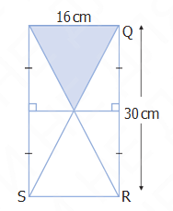
Berilgan shakllardagi bo‘yalgan qismning yuzini toping
PQRS – to‘g‘ri to‘rtburchak.
EFGH – kvadrat.

Slide 4
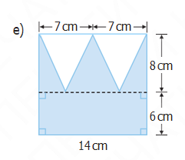
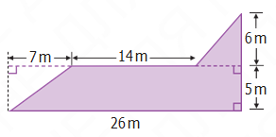
Berilgan shakllardagi bo‘yalgan qismning yuzini toping

Slide 5
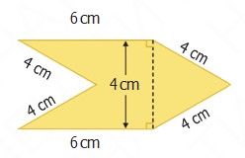
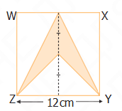
Shakllarning bo‘yalgan qismi yuzini qanday topish mumkinligini tushuntiring.
WXYZ – kvadrat.

Slide 6
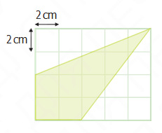
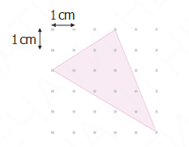
Shakllarning bo‘yalgan qismi yuzini qanday topish mumkinligini tushuntiring.
Bo‘yalgan shakl tomoni 2 cm boʻlgan kvadrat panjarada chizilgan.
Bo‘yalgan uchburchak 1 cm li nuqtali panjarada chizilgan.

Slide 7
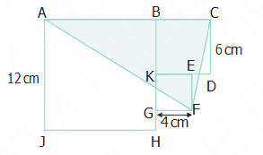
ABHJ, BCDK va KEFG – kvadratlar. Bo‘yalgan ACF uchburchakning yuzini 2 xil usul bilan toping va tushuntiring.

Slide 8
Bilasizmi?
Men uchburchakning yuzi unga mos to‘g‘ri to‘rtburchak yuzining yarmiga teng ekanini bilaman.
Men uchburchakning yuzini qanday topishni bilaman.
Men kvadrat, to‘g‘ri to‘rtburchak va uchburchaklardan tashkil topgan shaklning yuzini qanday topishni bilaman.

Slide 9
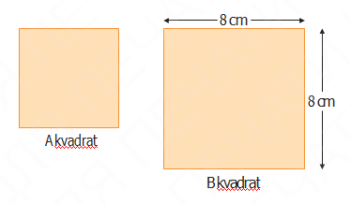
O‘ylab ko‘ring
A va B kvadratlar berilgan. C shaklni hosil qilish uchun rasmda ko‘rsatilganidek kichkina kvadratning yarmi katta kvadrat bilan yopildi. Hosil bo‘lgan C shaklning yuzini toping.

Slide 10
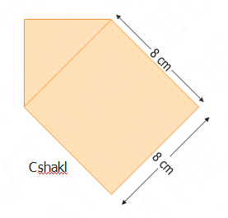
A va B kvadratlar berilgan. C shaklni hosil qilish uchun rasmda ko‘rsatilganidek kichkina kvadratning yarmi katta kvadrat bilan yopildi. Hosil bo‘lgan C shaklning yuzini toping.

Slide 11
A va B kvadratlar berilgan. C shaklni hosil qilish uchun rasmda ko‘rsatilganidek kichkina kvadratning yarmi katta kvadrat bilan yopildi. Hosil bo‘lgan C shaklning yuzini toping.
C shaklda ko‘rsatilgan kvadratni 4 ta teng uchburchakka bo‘la olasizmi? Har bir uchburchakning yuzi nechaga teng?

Slide 12
Uyga vazifa:
Mashq daftari 129-134-betlar

